Slide 1

Simülasyon Destekli Kalite Kontrol Sistemi
Görüntü İşleme ile Akıllı Üretim – TTG5 Hackathon

Slide 2
Problem Tanımı
Elle kalite kontrol → zaman alıcı ve insana bağlı. Hatalı medikal pedler, üretim sırasında gözden kaçabiliyor. Zaman kaybı + insan hatası + yüksek maliyet
Zaman kaybı
Manuel denetim süreci yavaş.
Hata riski
İnsan gözüyle hata kaçabiliyor.
Yüksek maliyet
Fazladan personel ve zaman.

Slide 3
Sunduğumuz Çözüm
Amaç: Hatalı ürünleri erken tespit etmek ve süreci otomatikleştirmek.
Görüntü İşleme: Medikal pedlerin renk, leke, kesim gibi kusurlarını tespit eder.
Mobil Uygulama: Hatalı ürünleri kullanıcıya bildirir, raporlar ve istatistik sunar.
Simülasyon Ortamı: Unity ile gerçek üretim süreci taklit edilir, ürün ayrımı görselleştirilir.

Slide 4
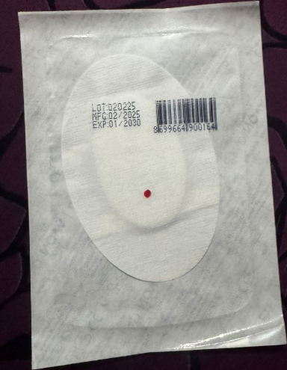
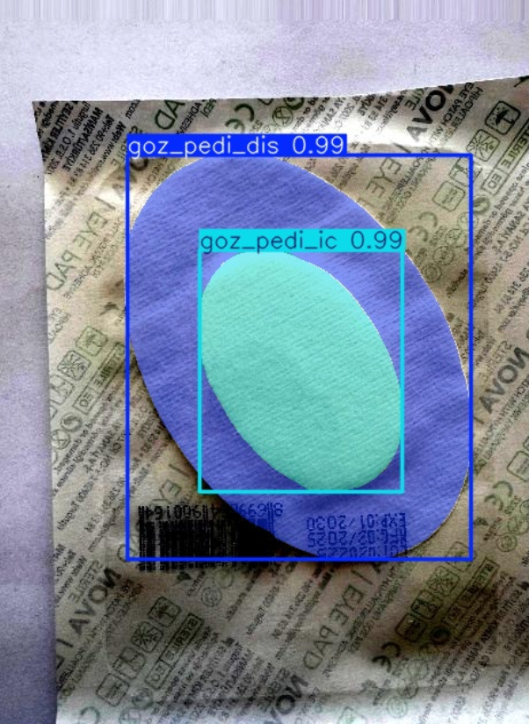
Görüntü İşleme
Göz pedleri, “sağlam” ve “lekeli” olarak etiketlendi
Veri Seti & Ön İşleme
Göz pedleri, “sağlam” ve “lekeli” olarak etiketlendi.
Her görsel: 224×224 piksele yeniden boyutlandırıldı.
Görüntü artırma (augmentation) uygulandı:
Döndürme.
Renk ayarlama.
Parlaklık değişimi.
Medikal göz pedleri, Roboflow platformu üzerinde elle etiketlendi.
İç ve dış sınırlar manuel olarak çizildi → hassas segmentasyon sağlandı.

Slide 5
Model Yapısı & Eğitim
CNN (Convolutional Neural Network) kullanıldı.
Görsellerdeki renk, doku, şekil gibi öznitelikler otomatik çıkarıldı.
Eğitilmiş YOLOv8, her pedde:
İç ve dış kenarları başarıyla segment etti
4 yön için (Üst, Alt, Sol, Sağ) sınır noktalarını tespit etti
Transfer Learning: MobileNetV2 kullanıldı.
Daha önce büyük veri setleri üzerinde eğitilmiş.
Sadece son sınıflandırma katmanları yeniden eğitildi.

Slide 6
Tahmin Süreci
Yeni bir görüntü → 224x224 boyutunda modele verilir.
CNN katmanlarıyla öznitelikler çıkarılır.
Son katmanda: Görselin “lekeli” mi yoksa “sağlam” mı olduğu tahmin edilir.

Slide 7
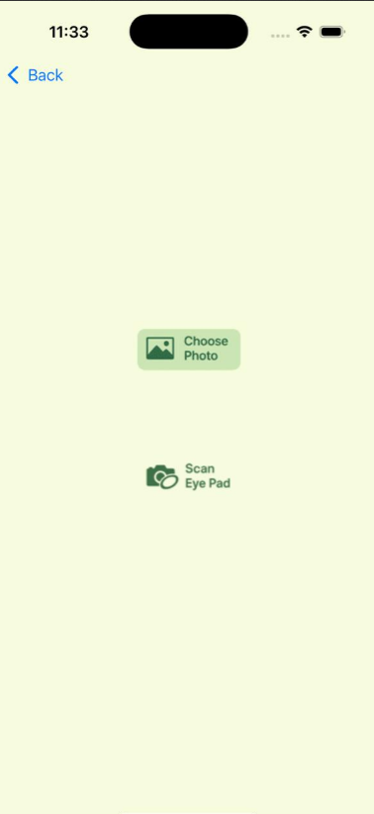
Mobil Uygulama:
Uygulama Özellikleri:
Fotoğraf Seçme / Kamera ile Tarama Kullanıcı ister galeriden fotoğraf seçebilir, ister doğrudan pedin fotoğrafını çekebilir.
Eşik Değeri Girişi
Simetri Hatası
Dış çember bozukluğu
İç çember kayıklığı Kullanıcı bu değerleri girerek sistemin hata toleransını belirler.

Slide 8
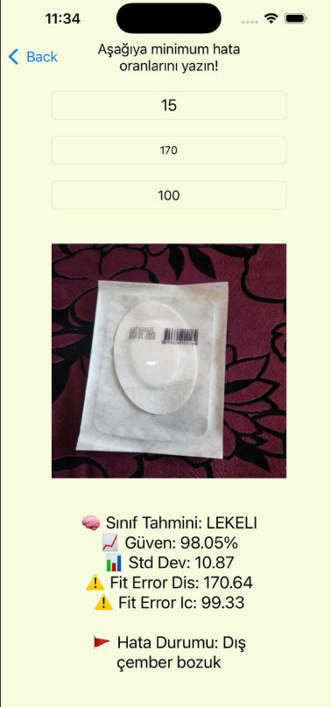
Tahmin & Raporlama
Yapay zekâ sınıflandırması: SAĞLAM / LEKELİ
Güven yüzdesi (%98.05 gibi)
Fit Hata değerleri (dış/iç)
Standart sapma analizi
Sonuç: Hangi hata tipine sahip olduğu belirtilir

Slide 9
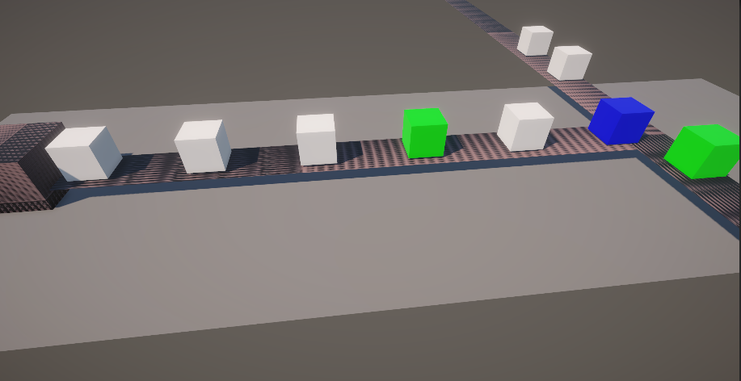
Simülasyon Ortamı
Unity İle Simülasyon
İçerik:
Unity 6.1.3f1 kullanıldı.
Ürünler bantta hareket ediyor.
Hatalı ürünler ayrılıyor.

Slide 10
Nasıl Kurulur?
Zorluklar
1. Unity 6.1.3f1 kurulumu.
2. Proje klasörü Unity Hub’a eklenir.
3. SampleScene.unity açılır.
4. Play tuşuna basılır.
https://github.com/blldlgc/V-For-Variable/tree/main/Unity
Fizik motorunda obje ayrımı
Materyal ışık hataları
Kamera sabitleme
Çözüm:
Trigger alanlarla obje ayrımı
URP düzeltmeleri

Slide 11
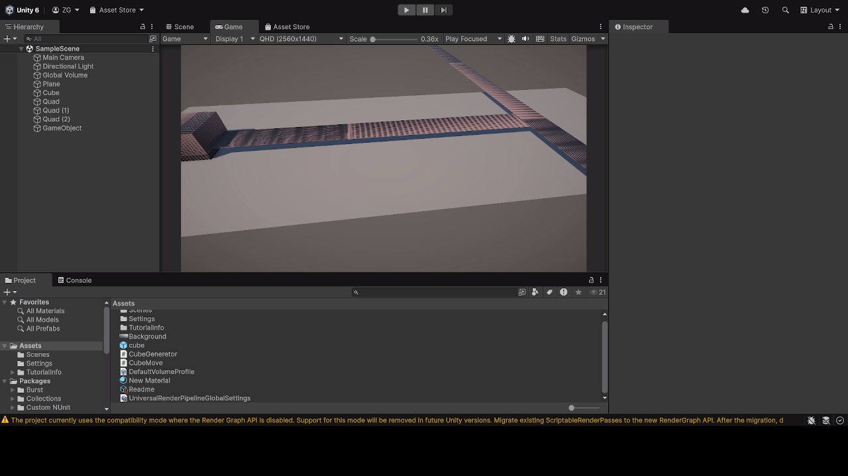
Video

Slide 12
Algoritma Karmaşıklığı (Big-O Notasyonu)
Görüntü İşleme & Segmentasyon
Bileşen / Fonksiyon | Zaman (Big-O) | Bellek (Big-O) | Açıklama
YOLOv8 Segmentasyon | O(n) | O(m) | n:piksel sayısı(640*640) ,m:model parametreleri
cv2.fitEllipse() | O(k) | O(1) | k: kontur noktası sayısı
get_ellipse_point() | O(1) | O(1) | Sabit trigonometrik işlemler
np.linalg.norm() | O(1) | O(1) | İki nokta arası mesafe
JSON raporlama | O(n) | O(n) | n:analiz edilenyön sayısı

Slide 13
Derin Öğrenme – MobileNetV2 Sınıflandırma
Katman / Fonksiyon | Zaman (Big-O) | Bellek (Big-O) | Açıklama
ImageDataGenerator() | O(1) | O(1) | n: görsel sayısı
flow_from_directory() | O(n) | O(n) | f: sabit FLOP (~3.5M parametre)
MobileNetV2 (özellik çıkarımı) | O(f) | O(f) | Çıkış özetleme
GlobalAveragePooling2D() | O(h·w·c) | O(c) | c: giriş boyutu
model.fit() (15 epoch) | O(e·n·f) | O(b·f) | e:epoch,n:örnek sayısı,b:batch size
model.predict(img) | O(f) | O(f) | Tekli tahmin işlemi
Dense(2, softmax) | O(c) | O(c) | Eğitim sırasında

Slide 14
Terimler:
n → Görsel sayısı (veri kümesi boyutu)
k → Kontur noktası sayısı
m → YOLOv8 model parametreleri
f → FLOP / model karmaşıklığı (~3.5M)
e → Epoch sayısı
b → Batch size
h·w·c → CNN son katman boyutu

